Slide 1
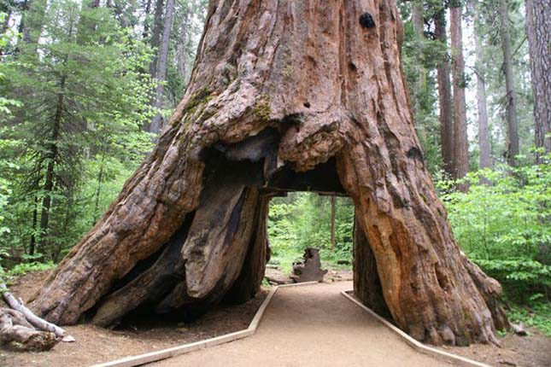

Facsoda
Szólások és közmondások
Farkasné Holpert Judit

Slide 2
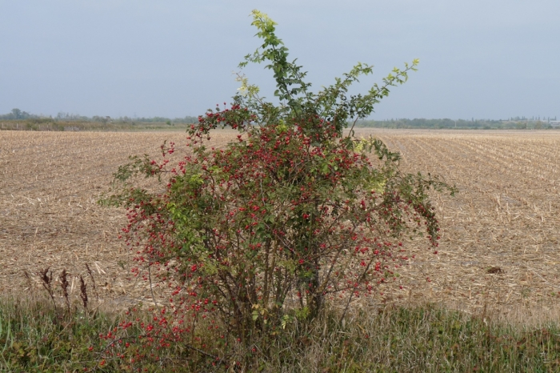

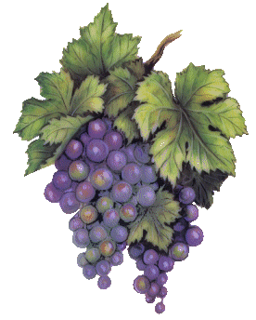
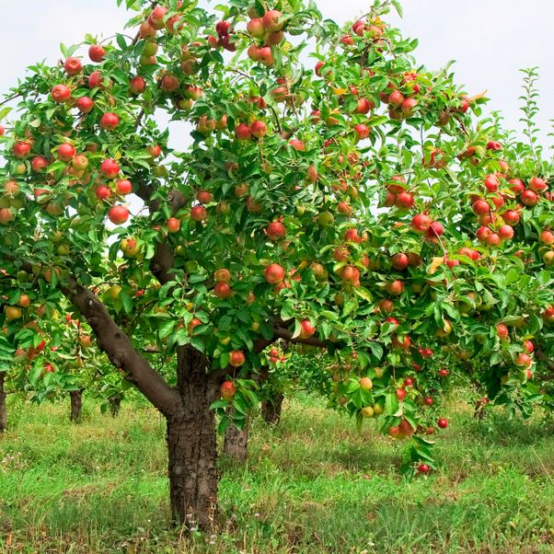

Slide 3
Amilyen a fa, olyan a gyümölcse
⁴³ "Nem jó fa az, amely rossz gyümölcsöt terem, és viszont nem rossz fa az, amely jó gyümölcsöt terem.
⁴⁴ Mert minden fát a gyümölcséről lehet megismerni. Hiszen tüskebokorról nem szednek fügét, csipkebokorról sem szüretelnek szőlőt.
Lukács 6:43-44 Hungarian New Translation (NT-HU)

Slide 4
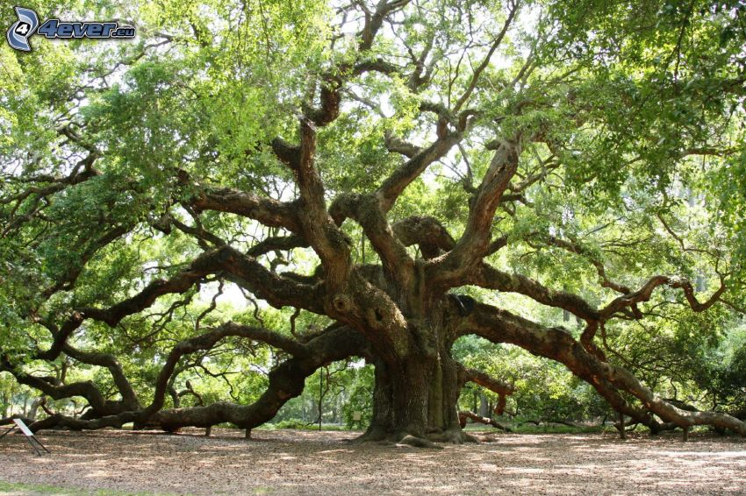
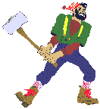

Slide 5
Nagy fába vágta a fejszéjét.
Nehéz dologba fogott.
Hú, ez nem megy!

Slide 6
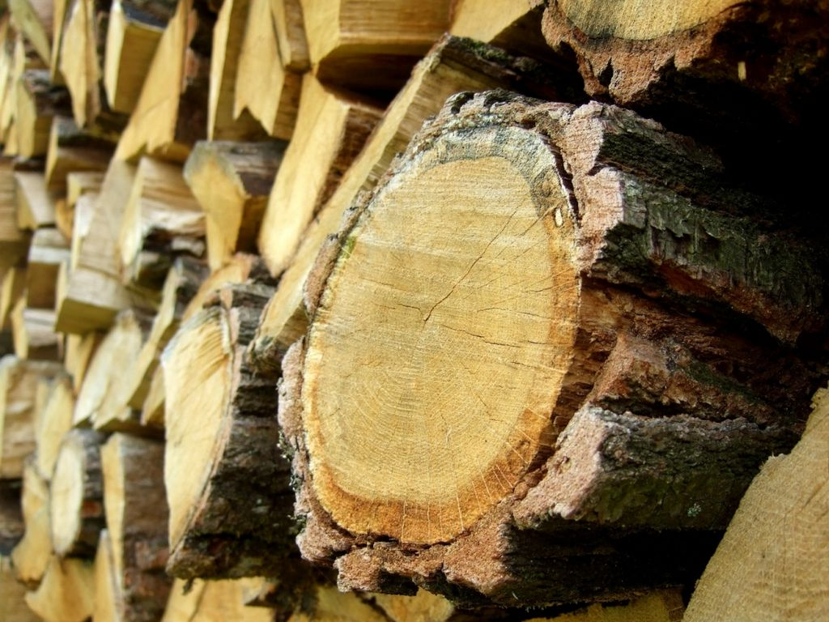
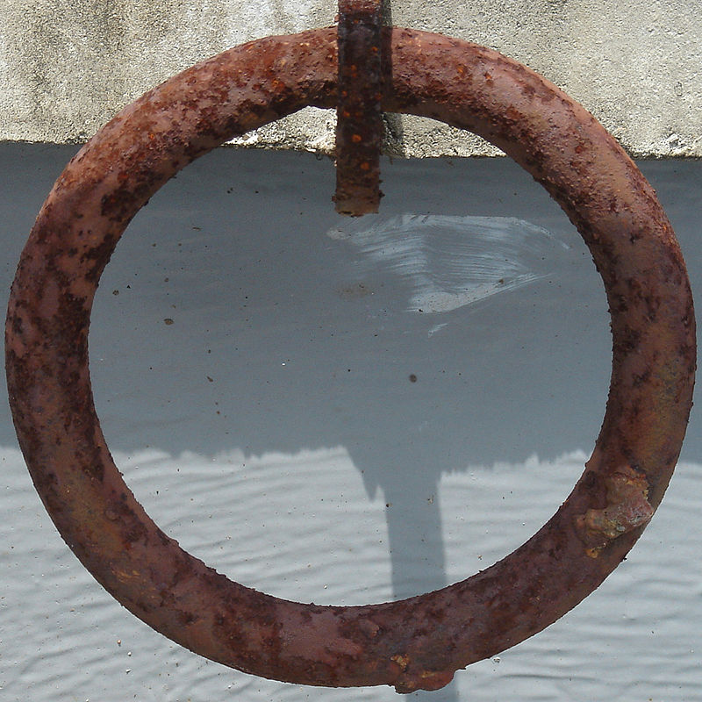

Slide 7
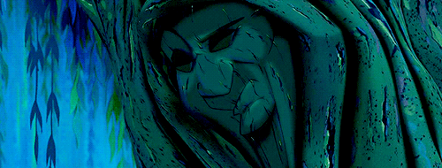
Fából vaskarika.
Képtelen dolog, amit nem lehet megvalósítani.

Slide 8
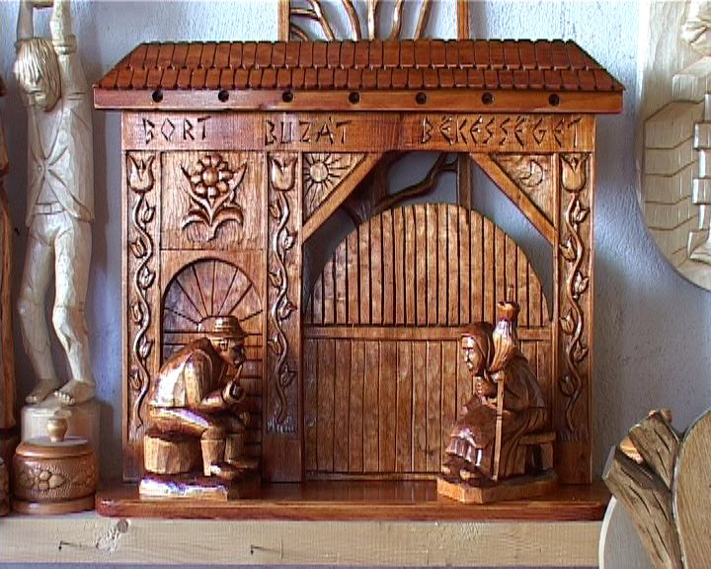

Hú, de kemény volt ez asszony!

Slide 9
Kemény fából faragták
Arra mondják, aki határozott egyéniség; szilárd, hajlíthatatlan, megingathatatlan jellem.

Slide 10
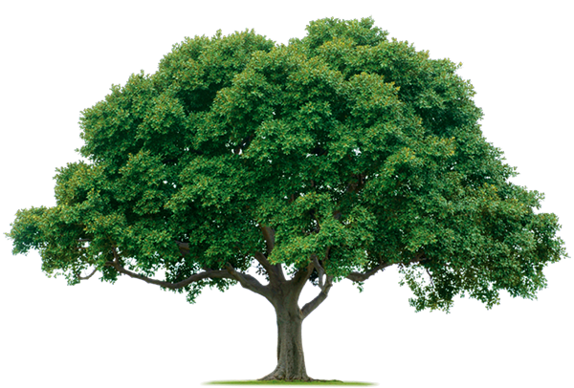


Nem leszünk jók!!!

Slide 11
Jó fának is van rossz gyümölcse.
Jó szülőnek is lehet neveletlen gyereke.

Slide 12



Slide 13
A fát nem vágják ki egy csapásra.
Semmilyen munka nem megy könnyen. Mindenért meg kell dolgozni.

Slide 14
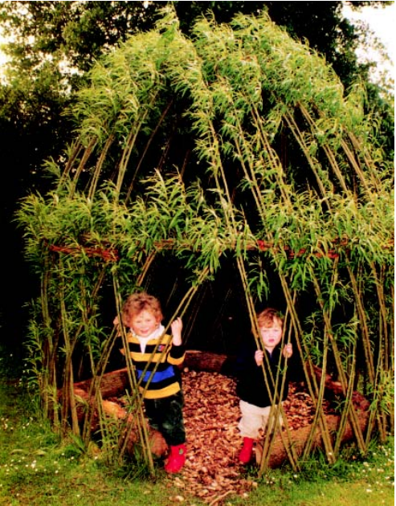
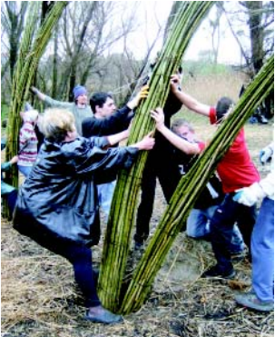
Húzzad, még hajlik!

Slide 15
Addig hajtsd a fát, míg vessző.
Fiatal korában kell az embert nevelni.

Slide 16
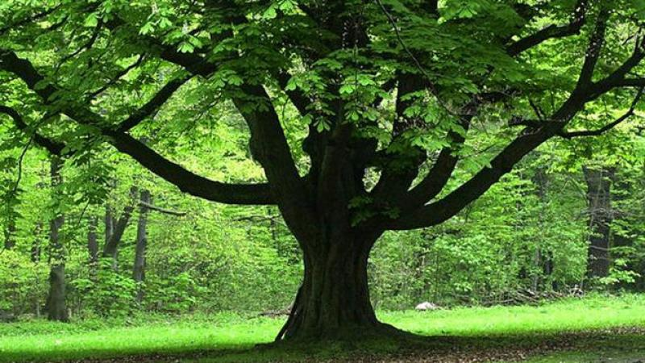

Slide 17
Maga alatt vágja a fát.
Olyant tesz, amivel magát keveri bajba.

Slide 18
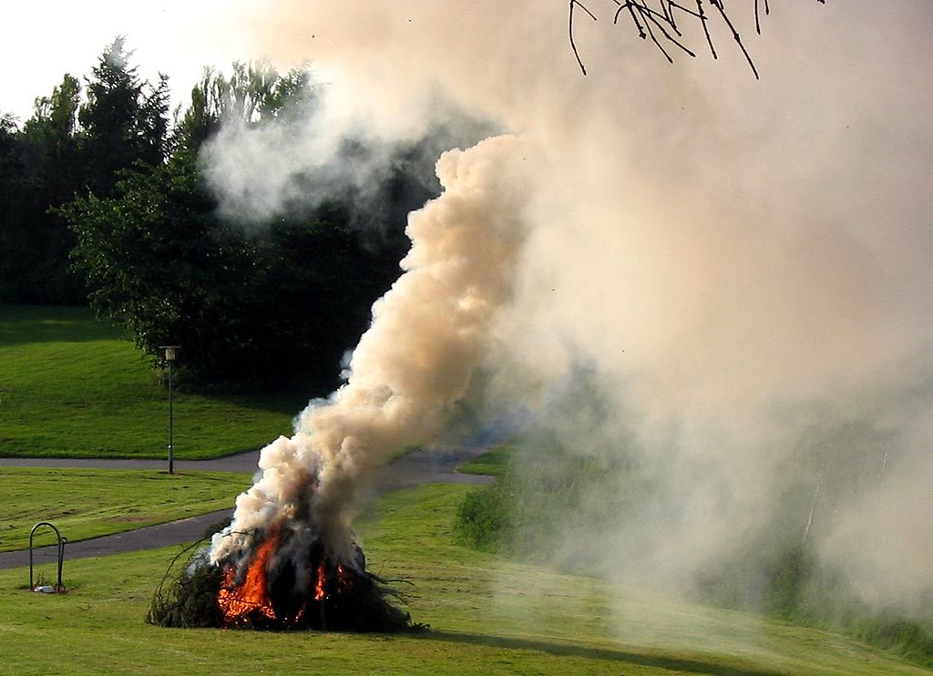

Hú, de nagyon füstöl!
Jaj, ez nem jó, megfulladunk!!!!

Slide 19
Rossz fát tett a tűzre.
Arra mondják, aki csínyt, rosszaságot követ el, bajt okoz.

Slide 20


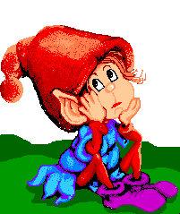
Nyújtózkodhtszúgyse érsz fel odáig!

Slide 21
Nem nőnek a fák az égig.
Mindennek megvan a határa. Nem tehetünk meg bármit.

Slide 22
Felhasznált források:
http://www.erdekesvilag.hu/kidolt-az-alagutjarol-hiresse-valt-mamutfenyo-kaliforniaban/
https://www.biblegateway.com/passage/?search=Luk%C3%A1cs+6%3A43-44&version=NT-HU
http://www.barangolj-velem.hu/index.php?oldal=turak&cikkid=148&cikk=Cserjek-felismerese-osszel-(Milyen-bokor-ez?)
https://vtravel.blog.hu/2017/01/27/hol_szuletett_a_bor
http://kepek.4ever.eu/termeszet/hatalmas-fa-158312
https://www.gifmania.hu/Animalt-Gif-Emberek/Animalt-gifek-Szakmak/Animacio-Favagok/
https://en.wiktionary.org/wiki/f%C3%A1b%C3%B3l_vaskarika
https://rtl.hu/cinemaklub/10-1-erdekesseg-a-pocahontasrol
http://hargitaonline.blogspot.com/2012/05/kosza-endre-fafaragas-csikszentdomokos.html
https://suna.e-sim.org/article.html?id=40327
http://www.gifde.com/gif/otros/comida/frutas/cerezas/
https://bigben01.violet.vn/entry/show/entry_id/7058688
https://www.gifmania.hu/Animalt-Gif-Emberek/Animalt-gifek-Szakmak/Animacio-Favagok/
http://orszagepito.hu/sites/all/files/orszagepito-hu/lapszam/2005-1/2005-1m.pdf
http://spatrendonline.hu/living/oekotudat/moszkvaban-wifi-fa-adja-az-ingyen-internetet
http://ritamayblog.com/miert-szabotaljuk-a-sikerunket-onszabotalas/
https://hu.wikipedia.org/wiki/F%C3%BCst
http://www.gif.ovh/hungarian-gif/Man%C3%B3.htm
http://www.gifsanimes.fr/images/arbres/arbres-gifs-animes-4603780-384398/
http://www.animatedimages.org/cat-sun-278.htm

